Slide 1
IMperfect World
Проект по теме Pygame Королева Кирилла Романовича

Slide 2
Описание
“Imperfect World: At The Bottom” является сюжетной top-down shooter игрой. Полный сюжет будет представлен в отдельном файле с возможностью посмотреть его в любой момент для большего понимания ситации.

Slide 3
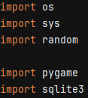
Использованные библиотеки

Slide 4

Использование БД

Slide 5
Почему я?
Существует множество игр подобного жанра, но все ли имеют прописанный сюжет? Нет.

